Slide 1
Elektrofyziologie v praxi - ablace síňových tachykardií
Ing. Tomáš Kulík

Slide 2
 | Nemám konflikt zájmů | Mám konflikt zájmů | Specifikace konfliktu (vyjmenujte subjekty, firmy či instituce, se kterými Vaše spolupráce může vést ke konfliktu zájmů)
Zaměstnanecký poměr |  | X | Johnson & Johnson / Biosense Webster
Vlastník / akcionář | x
Konzultant | x
Přednášková činnost | x
Člen poradních sborů (advisory boards) | x
Podpora výzkumu / granty | x
Jiné honoráře (např. za klinické studie či registry) | x

Slide 3
Anamnéza pacienta – FNUSA Brno
1. návštěva 3/2013 – 10 let občasné tlaky na hrudi, nyní 2x / měsíc
  EKG: SVT1 2:1 v.s. typický flutter síní a SVT2 charakteru FiSi
6/2013 na holteru četné běhy FiSi, 7/2013 referován k RFA
10/2013 RFA CTI + izolace plicních žil
4/2014 na holteru 5% FiSi, indikována reRFA 9/2014 s reizolací RPV
9/2020 – zachyceny SVT 2:1 280/min – zavedena opět antiarytmická léčba
2/2021 – holter s dlouhými paroxysmy FiSi, pacient indikován k hybridní RFA
17. 6. 2021 – po splnění indikačních kritérií provedena „single stage“ hybridní RFA fibrilace síní

Slide 4
Hybridní „single stage“ RFA
Výkon v CA na pracovišti CKTCH Brno, thorakoskopický MAZE a katétrizační RFA v jednom výkonu
Chirurgická část výkonu
  Provedena izolace RPV RF kleštěmi, vytvořena stropní i inferiorní linie pomocí MLP
  Provedena izolace LPV RF kleštěmi a uzávěr LAA instrumentáriem AtriClip 35 mm
Katétrizační část výkonu
  Zjištěna trvající izolace LPV a RSPV, RIPV rekondukována, box lesion dle voltážové mapy také rekondukována
  Dokončena izolace RIPV a box lesion s gapem ve střední části stropní linie

Slide 5
SVT 2:1
12. 7. 2021 1M kontrola po hybridní RFA s EKG nálezem:

Slide 6
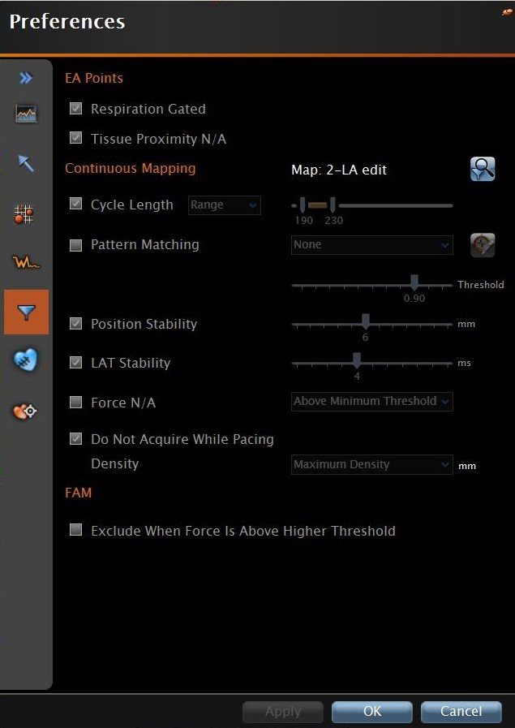
Atypický flutter síní - reRFA
21. 7. 2021 provedena reRFA pro SVT 2:1
PentaRay – 3D EAM Carto3 v7 Prime

Slide 7
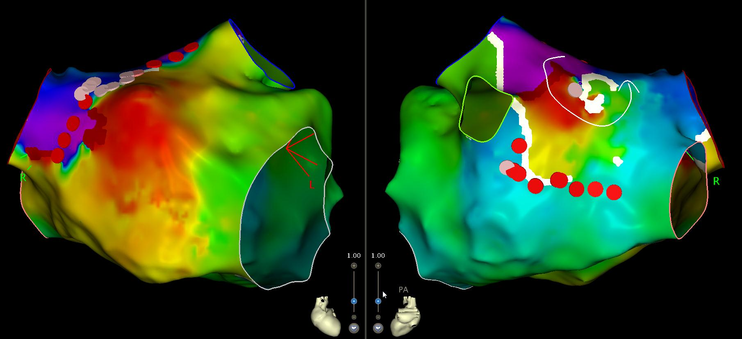
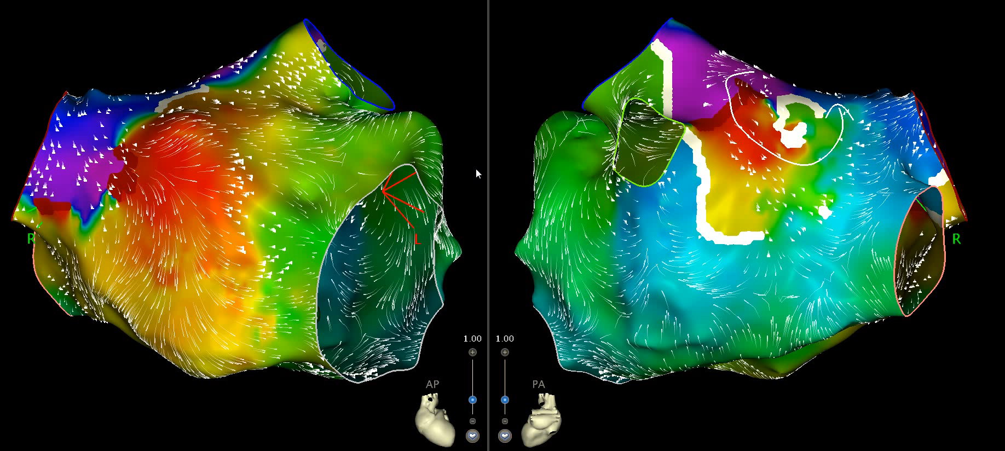
LAT mapa + COHERENT modul
Macroreentry: exit site u stropní linie u RSPV;
?
?

Slide 8
?
?
Microreentry v izolované box lesion CL 210 ms
?

Slide 9
Závěrečné zhodnocení
9. 9. 2021: 1,5M kontrola po RFA – s.r., bez obtíží
Správná interpretace LAT mapy
Atypické fluttery a FST mapovat pomocí HD mappingu
Lineární léze v levé síní – dvojí tvář

Slide 10
Děkuji za pozornost!
Ing. Tomáš Kulík
tkulik1@its.jnj.com

